Slide 1

ДИДАКТИЧЕСКАЯ ИГРА
Обучение грамоте, 1 класс
Автор: Кулакова Наталья Ивановна,
учитель начальных классов
государственного учреждения образования
«Средняя школа № 26 г.Гродно»
2016 год

Slide 2
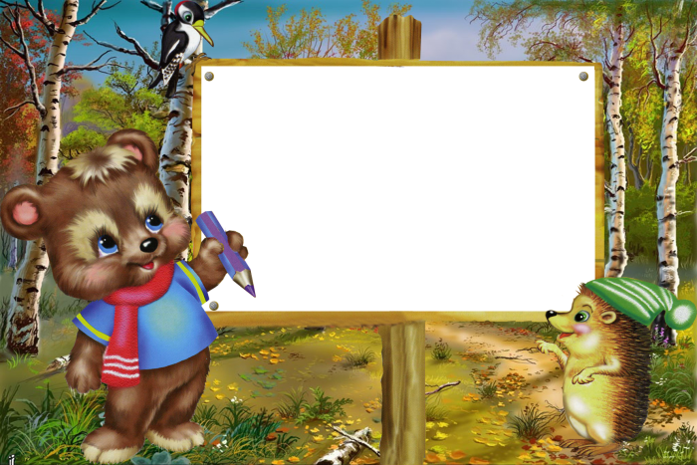



Дорогие ребята!
Приглашаем вас в нашу лесную школу. Сегодня на уроке мы будем учиться определять количество слогов в слове.
ИГРА 1
ИГРА 2

Slide 3


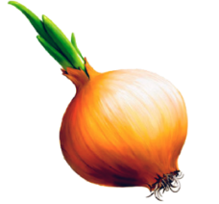

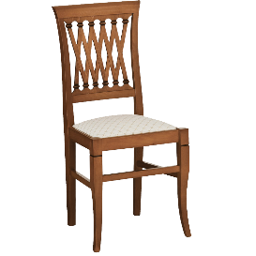
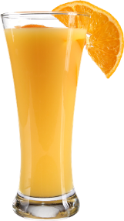
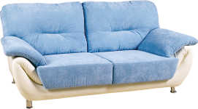




Помоги овечке найти слова
с 1 слогом
глаз
стул
лук
сок
сыр
дом

Slide 4
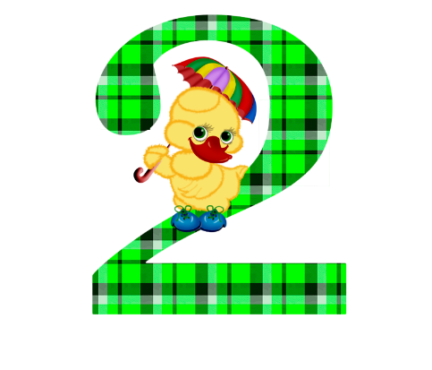


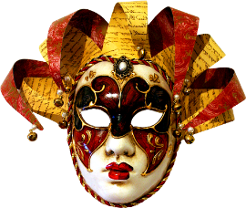
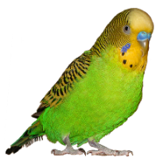



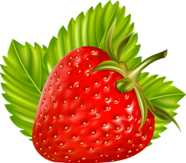
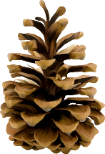
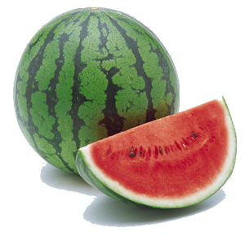
Помоги утёнку найти слова
из 2 слогов
ма-ска
солн-це
мы-ло
ар-буз
шля-па
шиш-ка

Slide 5
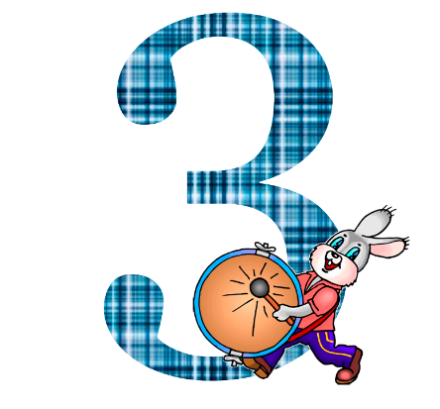
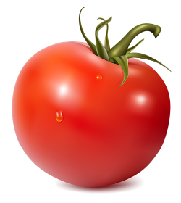
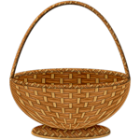
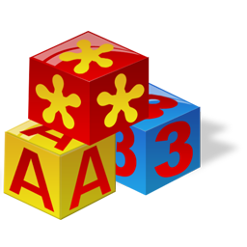
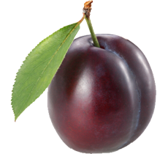
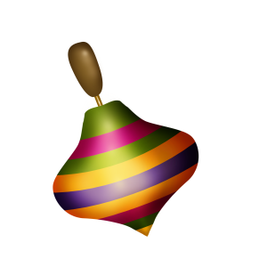





Помоги зайчонку найти слова
из 3 слогов
по-ми-дор
кор-зи-на
ку-би-ки
ма-трё-шка
а-вто-бус
а-ку-ла

Slide 6


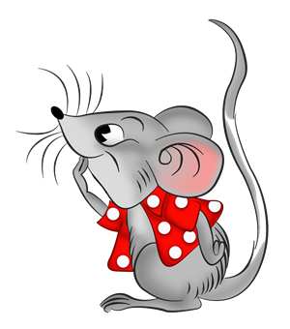
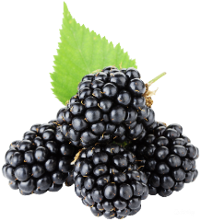
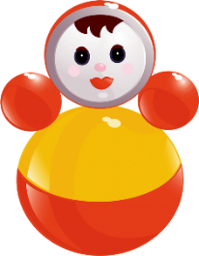
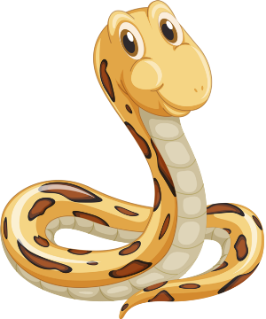


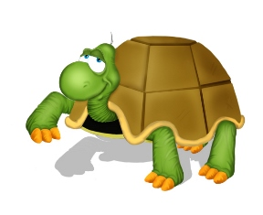

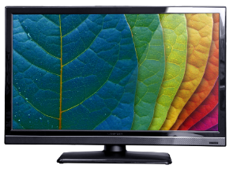
Помоги гусенице найди слова
из 4 слогов
е-же-ви-ка
не-ва-ляш-ка
пи-ра-мид-ка
те-ле-ви-зор
че-ре-па-ха

Slide 7

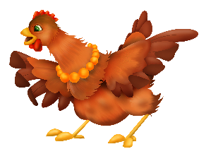
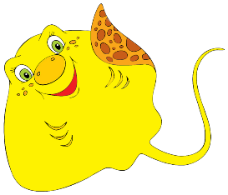
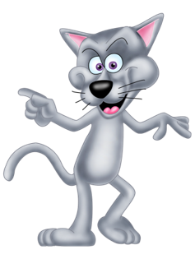
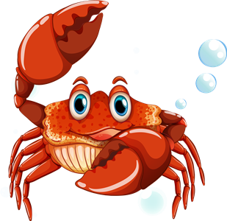

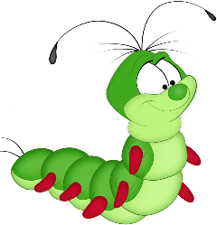
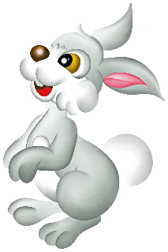

Найди лишние слова
ку-ри-ца
гу-се-ни-ца
за-яц

Slide 8
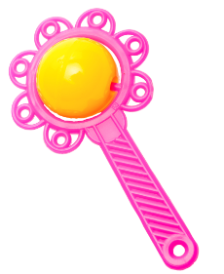

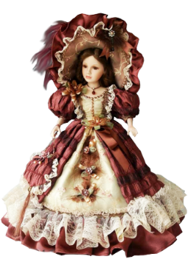

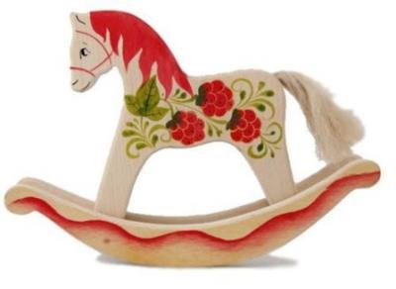
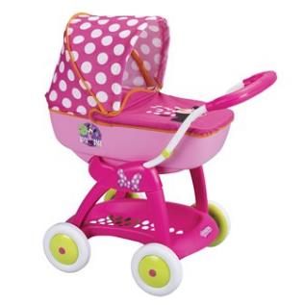

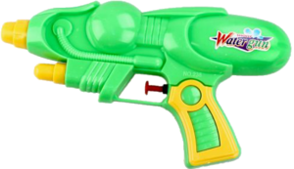
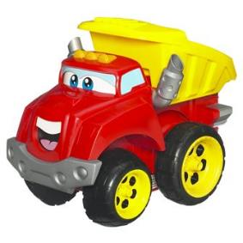
Найди лишние слова
по-гре-му-шка
кук-ла
мяч

Slide 9
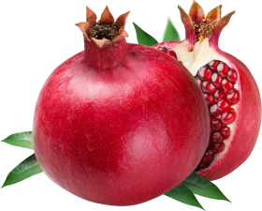
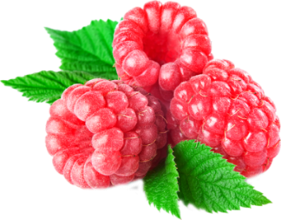
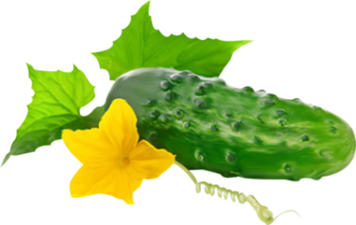
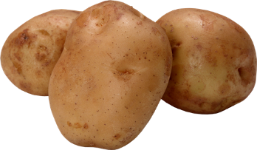

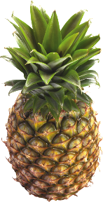
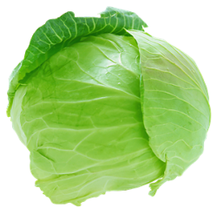

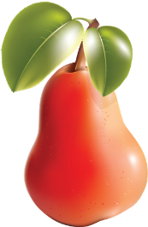
Какие слова подходят к схеме?
ма-ли-на
о-гу-рец
кар-то-фель
ба-кла-жан
ка-пу-ста
а-на-нас

Slide 10



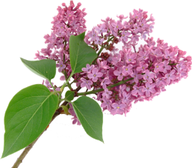



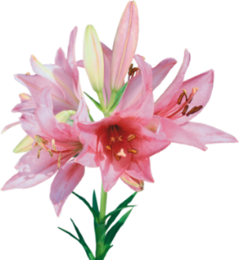

Какие слова подходят к схеме?
тюль-пан
си-рень
ро-за
лан-дыш
пи-он

Slide 11
Цифры со зверятами
Озвучка авторская. Звук обработан в программе Audacity.
Лесная школа
Рамка Шишка Черепаха Погремушка
Дом Клубника Бабочка Картофель
Лампа Маска Утюг Перец
Сыр Ракета Мухомор Ананас
Лук Шляпа Телевизор Малина
Тыква Матрёшка Ежевика Груша
Сок Помидор Кит Капуста
Замок Слива Курица Баклажан
Глаз Кубики Краб Огурец
Стул Зонт Крот Гранат
Диван Нота Слон Незабудки
Солнце Автобус Скат Роза
Бант Акула Заяц Сирень
Попугай Корзина Гусеница Тюльпан
Мыло Неваляшка Коляска Пион
Арбуз Пирамидка Машина Ландыш
Пистолет Кукла Самолет Лилия
Мяч Качалка Вертушка Ромашка
Колокольчик

